Slide 1
Бюджет города Ливны на 2020 год и на плановый период 2021 и 2022 годов
АДМИНИСТРАЦИЯ ГОРОДА ЛИВНЫ ОРЛОВСКОЙ ОБЛАСТИ

Slide 8
ОСНОВЫ СОСТАВЛЕНИЯ ПРОЕКТА БЮДЖЕТА
Указы Президента Российской Федерации от 7 мая 2012 года
Прогноз социально-экономического развития города
Проект бюджета
Основные направления бюджетной и налоговой политики
Муниципальные программы

Slide 9
ОСНОВНЫЕ ХАРАКТЕРИСТИКИ БЮДЖЕТА
ГОРОДА ЛИВНЫ ОРЛОВСКОЙ ОБЛАСТИ (МЛН.РУБ.)
2020 год – 846,8
2021 год – 708,6
2022 год – 680,4
2020 год – 828,2
2021 год – 694,9
2022 год – 695,8
Дефицит (-) Профицит (+)
2020 год –18,6
2021 год –13,7
2022 год +15,4

Slide 10
СТРУКТУРА ДОХОДОВ БЮДЖЕТА ГОРОДА ЛИВНЫ

Slide 11
НАЛОГОВЫЕ ДОХОДЫ

Slide 12
НЕНАЛОГОВЫЕ ДОХОДЫ

Slide 13
БЕЗВОЗМЕЗДНЫЕ ПОСТУПЛЕНИЯ
млн.руб.

Slide 14
РАСПРЕДЕЛЕНИЕ БЮДЖЕТНЫХ АССИГНОВАНИЙ ПО РАЗДЕЛАМ БЮДЖЕТА ГОРОДА ЛИВНЫ НА 2020 ГОД И НА ПЛАНОВЫЙ ПЕРИОД 2021 И 2022 ГОДОВ
млн.руб.
Наименование | Бюджет на 2020 год | Бюджет на 2021 год | Бюджет на 2022 год
Общегосударственные вопросы | 54,7 | 54,9 | 54,8
Национальная экономика | 103,5 | 3,3 | 3,1
Жилищно-коммунальное хозяйство | 35,0 | 38,5 | 20,2
Образование | 569,3 | 527,5 | 517,8
Культура и кинематография | 29,8 | 29,9 | 30,0
Социальная политика | 41,5 | 41,5 | 41,5
Физическая культура и спорт | 6,9 | 6,9 | 6,9
Обслуживание муниципального долга | 6,1 | 6,1 | 6,1
Итого | 846,8 | 708,6 | 680,4

Slide 15
РАСПРЕДЕЛЕНИЕ БЮДЖЕТНЫХ АССИГНОВАНИЙ ПО РАЗДЕЛАМ БЮДЖЕТА ГОРОДА ЛИВНЫ НА 2020 ГОД
млн.руб.
Общегосударственные вопросы
54,7
Национальная экономика
103,5
Социальная политика
41,5
Жилищно-коммунальное хозяйство
35,0
846,8
Физическая культура и спорт
6,9
Образование
569,3
Обслуживание муниципального долга 6,1
Культура и кинематография 29,8

Slide 16
Программно-целевой метод планирования расходов
млн.руб.
В бюджете города на 2020 год предусмотрены средства на реализацию 20 муниципальных программ

Slide 17
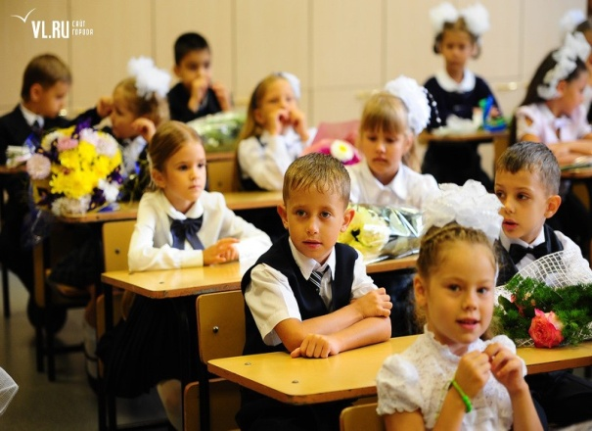
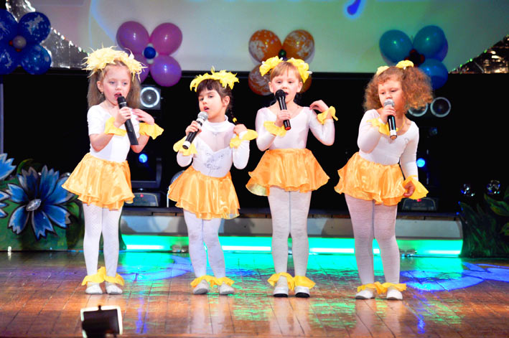
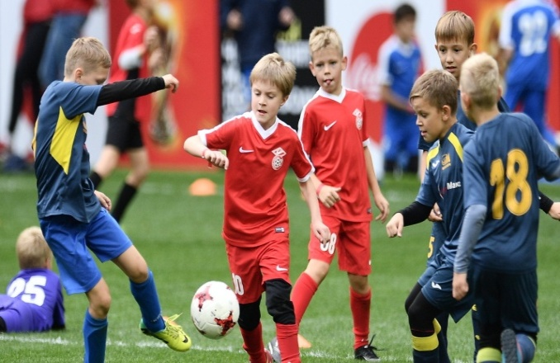
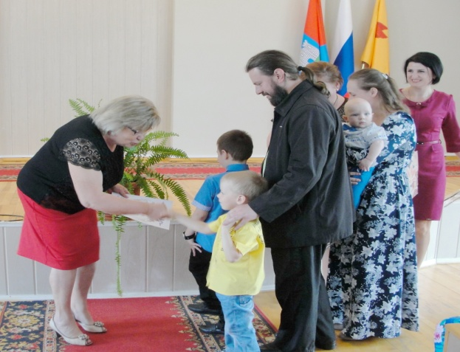
Основные муниципальные программы социальной направленности
СЛАЙД11
МП «Образование в городе Ливны Орловской области на 2020-2025 годы»
МП «Культура и искусство города Ливны Орловской области на 2020-2024 годы»
МП «Развитие физической культуры и спорта в городе Ливны Орловской области на 2020-2024 годы»
МП «Молодежь города Ливны Орловской области на 2019-2023 годы»

Slide 18
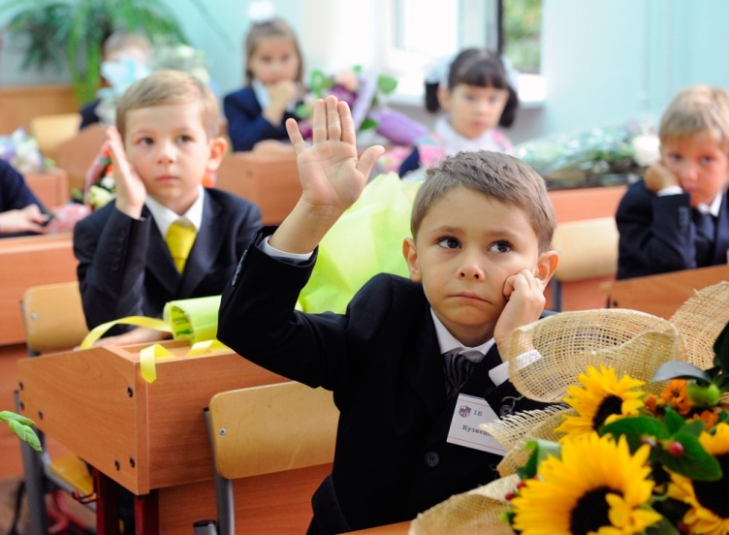
СТРУКТУРА РАСХОДОВ БЮДЖЕТА В СФЕРЕ ОБРАЗОВАНИЯ НА 2020 ГОД
млн.руб.

Slide 19
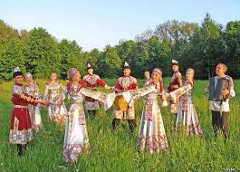
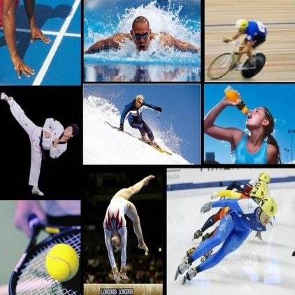
РАСХОДЫ БЮДЖЕТА В СФЕРЕ СОЦИАЛЬНОЙ ПОЛИТИКИ, КУЛЬТУРЫ И СПОРТА НА 2020 ГОД
млн.руб.
Культура 22,0
Другие вопросы в области культуры 7,8
Пенсионное обеспечение 6,5
Социальное обеспечение населения 0,1
Охрана семьи и детства 32,3
Другие вопросы 2,6
Массовый спорт 6,9

Slide 20
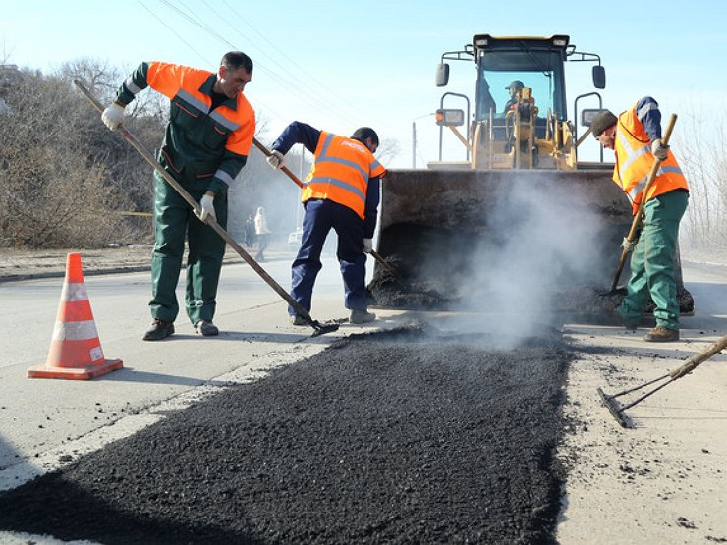
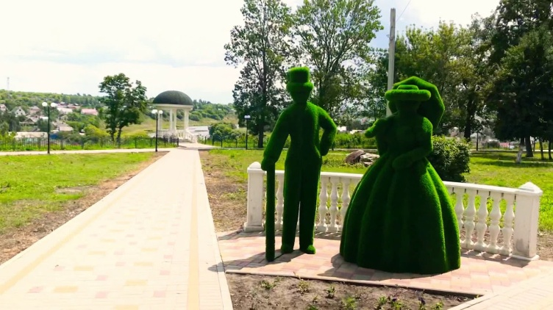
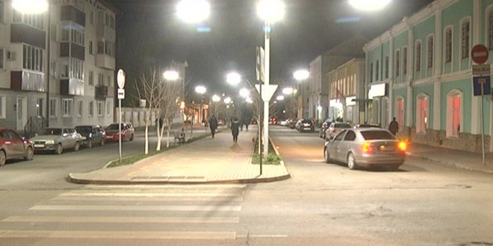
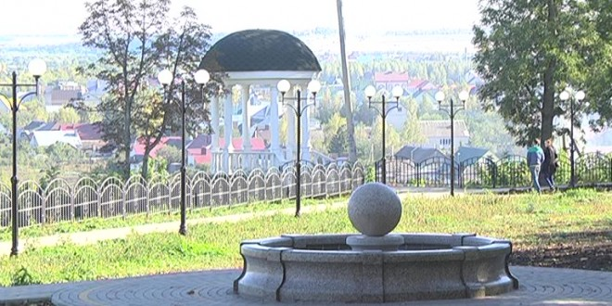
Основные муниципальные программы в сфере жилищно-коммунального хозяйства и национальной экономики
МП «Ремонт, строительство, реконструкция и содержание автомобильных дорог общего пользования местного значения города Ливны на 2020-2022 годы»
МП «Благоустройство города Ливны Орловской области на 2020-2022 годы»
МП «Обеспечение безопасности дорожного движения на территории города Ливны Орловской области на 2019-2021 годы»
МП «Формирование современной городской среды на территории города Ливны на 2018-2024 годы»

Slide 21
РАСПРЕДЕЛЕНИЕ БЮДЖЕТНЫХ АССИГНОВАНИЙ В СФЕРЕ ЖИЛИЩНО-КОММУНАЛЬНОГО ХОЗЯЙСТВА И НАЦИОНАЛЬНОЙ ЭКОНОМИКИ
млн.руб.
Наименование | Бюджет на 2020 год | Бюджет на 2021 год | Бюджет на 2022 год
Национальная экономика | 103,5 | 3,3 | 3,1
- общеэкономические вопросы | 0,2 | 0,2 | 0,2
- транспорт | 0,2 | 0,2 | 0,2
-дорожное хозяйство | 102,8 | 2,5 | 2,3
-другие вопросы в области национальной экономики | 0,3 | 0,4 | 0,4
Жилищно-коммунальное хозяйство | 35,0 | 38,5 | 20,2
-жилищное хозяйство | 2,4 | 1,9 | 1,9
-коммунальное хозяйство | 4,2 | 9,0 | 4,1
-благоустройство | 22,5 | 21,7 | 8,2
-другие вопросы в области жилищно-коммунального хозяйства | 5,9 | 5,9 | 6,0

Slide 22
ОСНОВНЫЕ МЕРОПРИЯТИЯ В СФЕРЕ ЖИЛИЩНО-КОММУНАЛЬНОГО ХОЗЯЙСТВА НА 2020 ГОД
Обслуживание светофорных объектов
0,4
Освещение улиц города
13,1
Мероприятия в рамках МП «Благоустройство города Ливны Орловской области»
8,4
Благоустройство общественных территорий в рамках МП «Формирование современной городской среды»
0,5
Взносы региональному оператору на капитальный ремонт муниципального жилищного фонда
1,9
Субсидия на возмещение убытков в связи с оказанием банных услуг
0,7
Мероприятия в рамках МП «Стимулирование развития жилищного строительства»
2,1
Газификация индивидуальной жилой застройки
1,4
Прочие расходы
6,5
млн.руб..
35,0

Slide 23
СТРУКТУРА РАСХОДОВ ПО РАЗДЕЛУ «ОБЩЕГОСУДАРСТВЕННЫЕ ВОПРОСЫ» НА 2020 ГОД
млн.руб.

